Slide 1


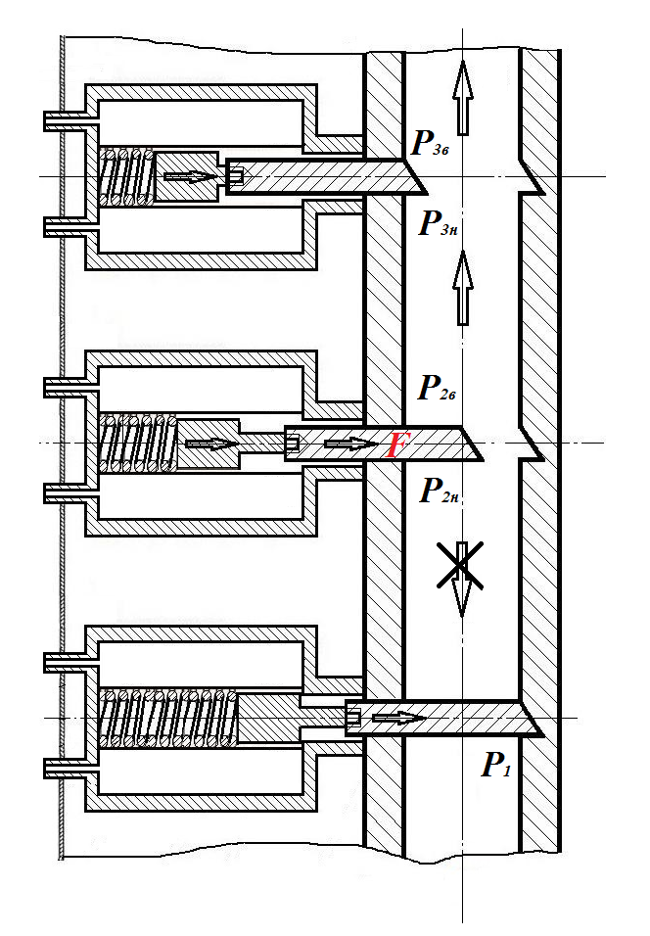
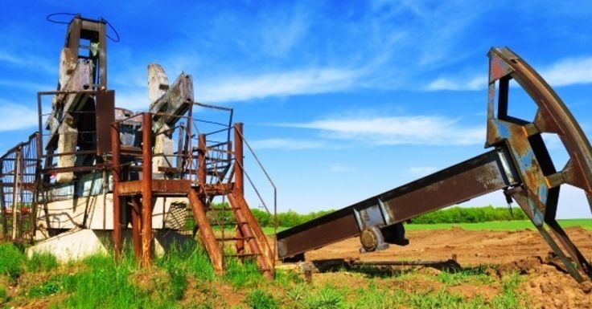
Эксплуатация нефтяных скважин с помощью инновационного, погружного, бесклапанного насоса объёмного типа
Горбашов В.Н
г.Екатеринбург
2025

Slide 2

О спикере
Горбашов
Владимир Николаевич.
Подполковник запаса, уволился в запас в 2002 году.
Закончил Ульяновское высшее военно-техническое училище в 1986 году.
Военную академию тыла и транспорта им. генерала армии А. В. Хрулёва в 1999 году.

Slide 3

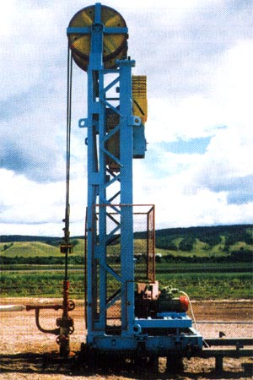
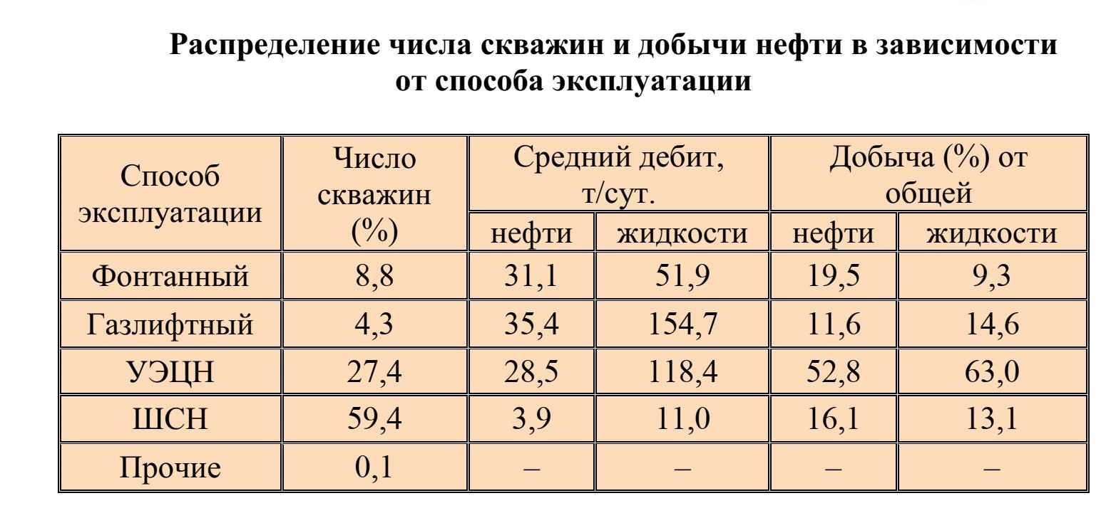
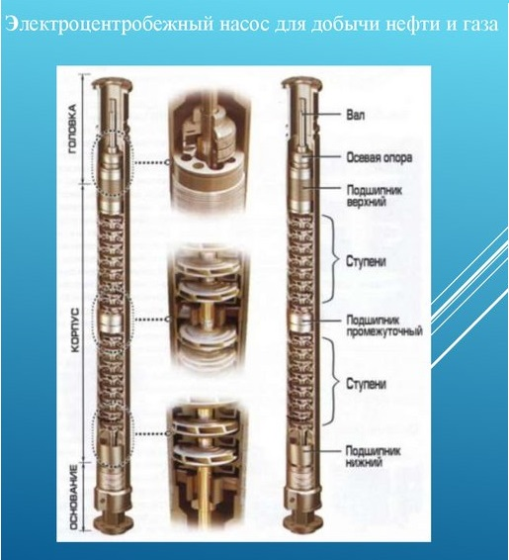
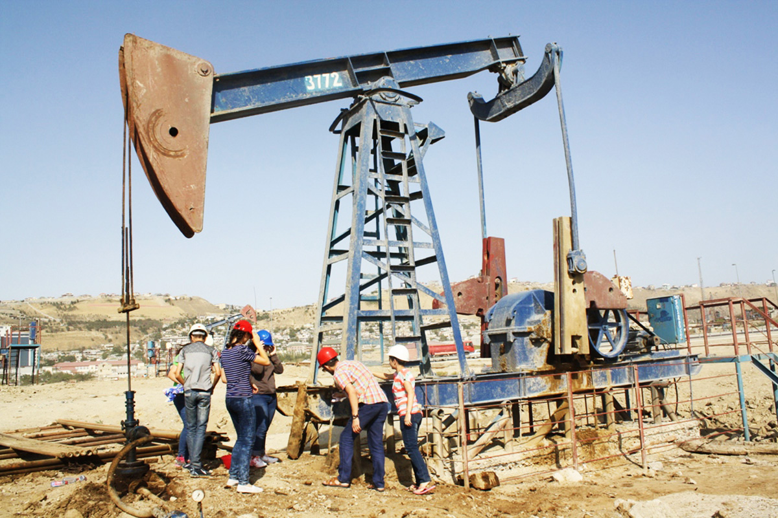
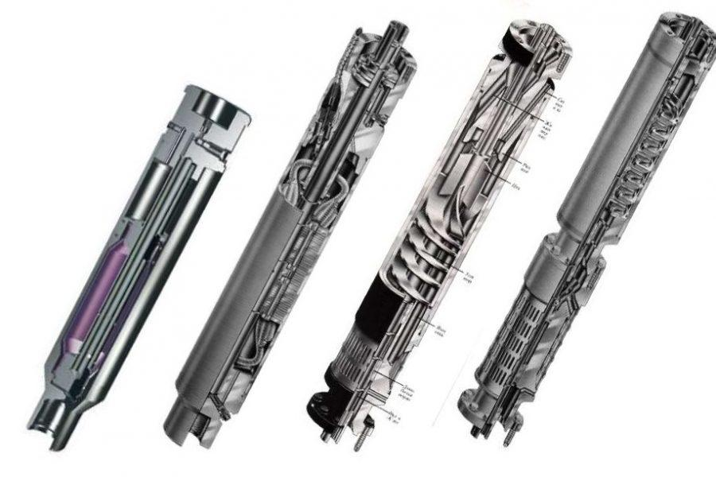
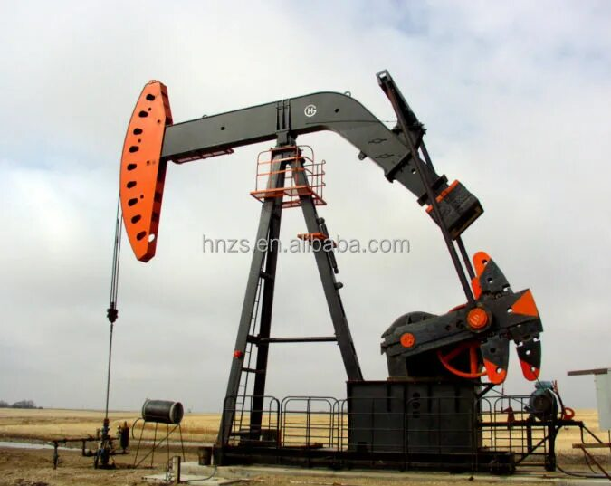
Существующие способы эксплуатации нефтяных скважин

Slide 4
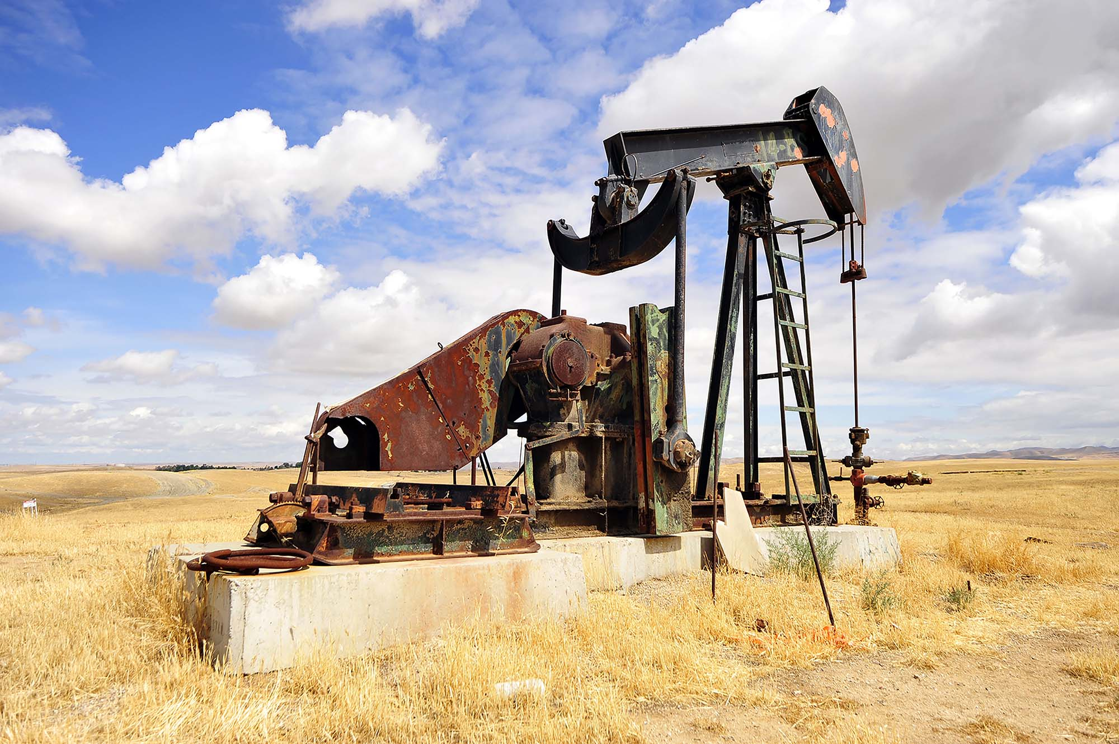
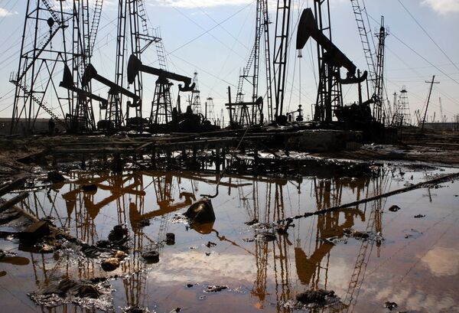
Проблемы эксплуатации штанговых насосов с наземным приводом
Штанговые насосы используются для неглубоких вертикальных скважин, в диапазоне подач от 1 до 50 м³/сут. (иногда до 200 м³/сут.). Эксплуатация на глубинах — от 30 метров до 1,5 км, максимальные глубины — 2,5 км. Внедрены в производство и эксплуатируются более 300 лет. В связи с ростом (до 60%) трудно-извлекаемых запасов среди разведанных запасов, требуют замены на инновационные насосы.
НЕДОСТАТКИ:
Невозможна эксплуатация в скважинах с большим отклонением зенитного угла от вертикального, имеющих «кривые» участки и откачка высоковязких нефтей;
Металлоемкие конструкции (дорогое производство), требуют фундаментов большой несущей способности, что очень дорого и долго строить в условиях заболоченной местности и вечной мерзлоты Сибири и Заполярья;
Имеют эксплуатационные ограничения по глубине добычи и производительности;
Ограничения по количеству механических примесей в перекачиваемом продукте по причине залипания клапанов.

Slide 5
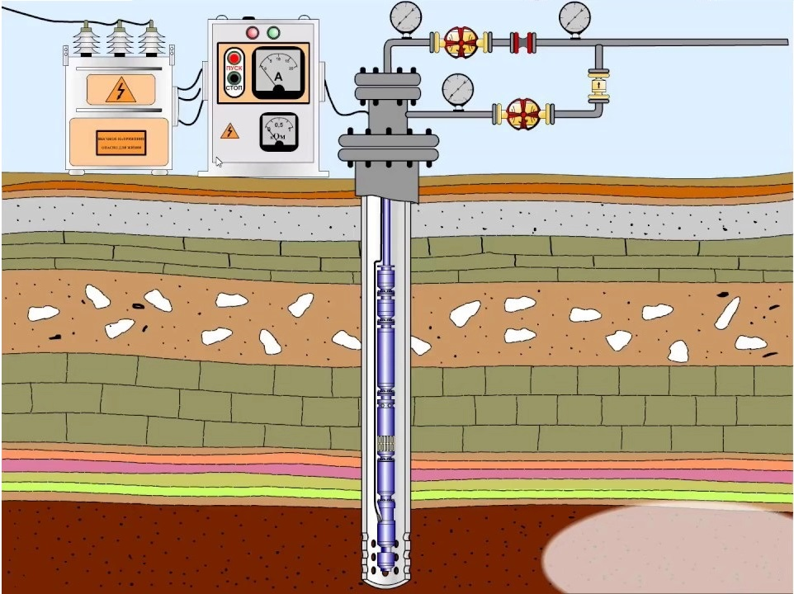
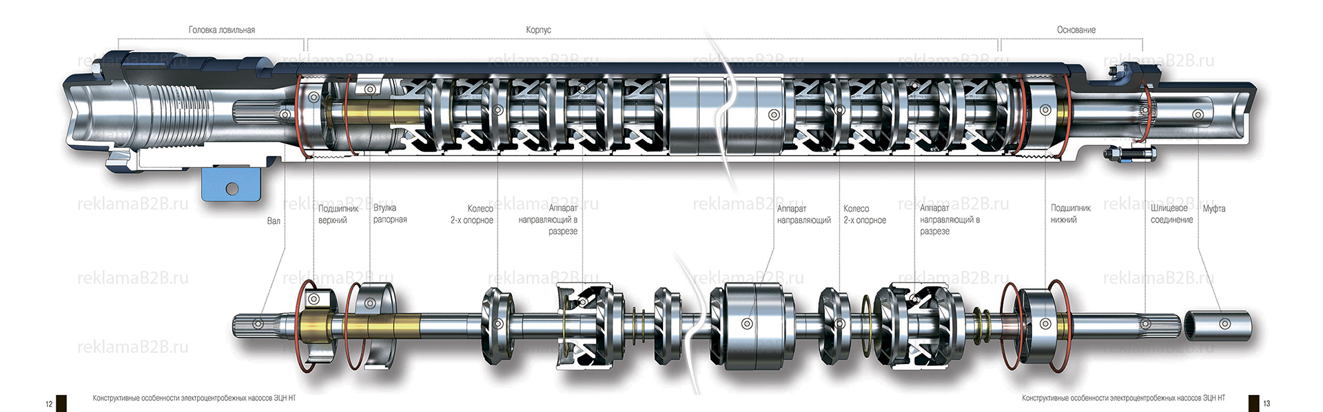
Проблемы откачки нефти с помощью электро-центробежных установок
С помощью УЭЦН добывается порядка 60 % всей нефти в России. Кроме того, в отличие от штанговых скважинных насосов, УЭЦН можно использовать в "кривых" скважинах, а также на шельфе. Однако также имеют серьезные НЕДОСТАТКИ:
Ограничения по эксплуатации электродвигателей
при высокой температуре внутри пласта;
2. Вибрации в процессе работы разрушают изоляцию
токоведущих кабелей;
3. Необходимость применения гидрозащиты и защиты
от механических примесей, что сильно усложняет
конструкцию, следовательно снижает надежность и
удорожает стоимость оборудования;
4. Ограничения по диаметру рабочих колес в
погружном насосе вынуждает конструировать и
производить многоступенчатые (до 400 ступеней);
5. Отказ в работе при наличии 25% газа в
перекачиваемом продукте - «срыв струи».
1.

Slide 6
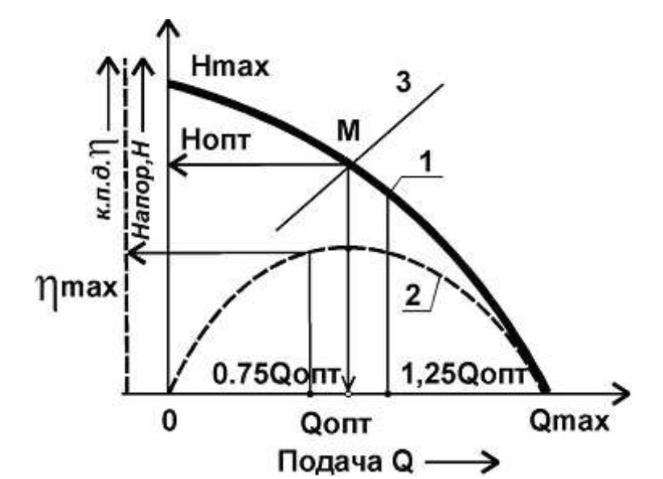
Проблемы откачки нефти с помощью электро-центробежных установок - 2
Электроцентробежные насосные агрегаты характеризуются узкой зоной оптимального КПД в рабочем диапазоне применения (см. рис.), значение которого уменьшается в прямой зависимости от величины создаваемого давления. ЭЦНА продолжают работать в оптимальном режиме только в случае отклонения дебета скважины не более 25%. В случае устойчивого изменения дебета скважины приходится переключаться на ЭЦНА более мощный, либо более слабый.
Стоимость ЭЦНА без газо-сепаратора и сетчатого фильтра от 500 тысяч рублей до 1,5 миллионов и постоянное содержание целой линейки ЭЦНА на складе нефтедобывающих компаний просто необходимо, что приводит к большим финансовым издержкам. Кроме того, в связи с большой частотой вращения (от 2500 до 5000 об/мин) ЭЦНА подвержены сильному износу особенно в районе сальниковых и динамических уплотнений рабочих колес, что вызывает большие потери на трение и снижает межремонтный ресурс при эксплуатации ЭЦНА. Кроме того, многоступенчатый, центробежный насос достаточно сложное в изготовлении устройство.

Slide 7
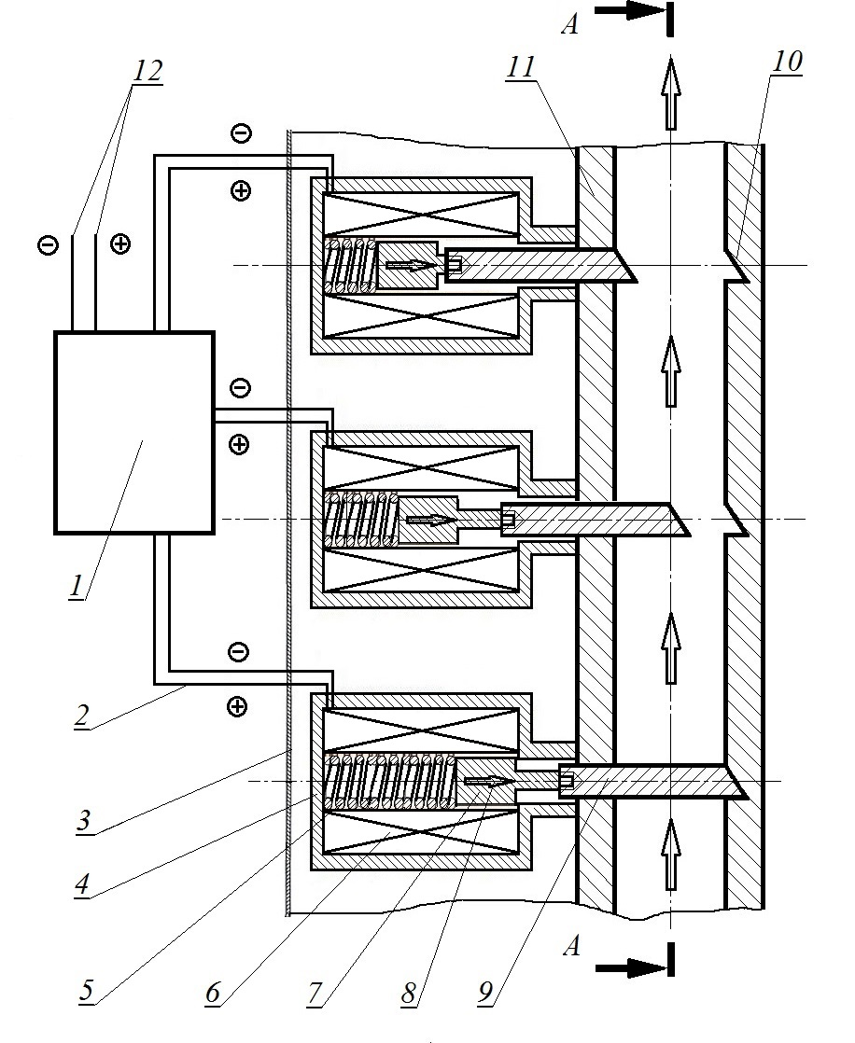
Предлагаемый инновационный насос для эксплуатации нефтяных скважин
Многоплунжерный, бесклапанный, объёмный насос состоит из стального, прочного корпуса 11 в котором выполнены прорези с посадочными пазами10 для плунжеров 9. Плунжера с приводами в виде соленоидов, объединены в блок плунжеров и заключены в облегчённый, технологический корпус 3, на котором закреплен блок управления 1. Питание к блоку управления 1 подаётся с поверхности по электрической линии 12. Далее в блоке питания импульс электроэнергии распределяется между соленоидами по проводам 2, в порядке, согласно порядку работы плунжеров насосного агрегата. При поступлении импульса на обмотку 6 соленоида, сердечник 7 из ферромагнитного сплава, внутри корпуса 4 втягивается в обмотку 6 соленоида в направлении, указанном стрелкой 8 и полностью
перекрывает проходное сечение этого насоса, двигаясь по пазам 10. В исходное (открытое) положение плунжер возвращает возвратная пружина 5. Рекомендуемое количество плунжеров – значительно большее трех повышает надежность конструкции, благодаря чему возможна устойчивая работа насоса в случае обесточивания одной, или нескольких катушек соленоида. Импульсная подача э/энергии исключает перегрев катушек соленоида в горячих пластах, кроме того их не сложно изолировать от тепла и загрязнений.

Slide 8
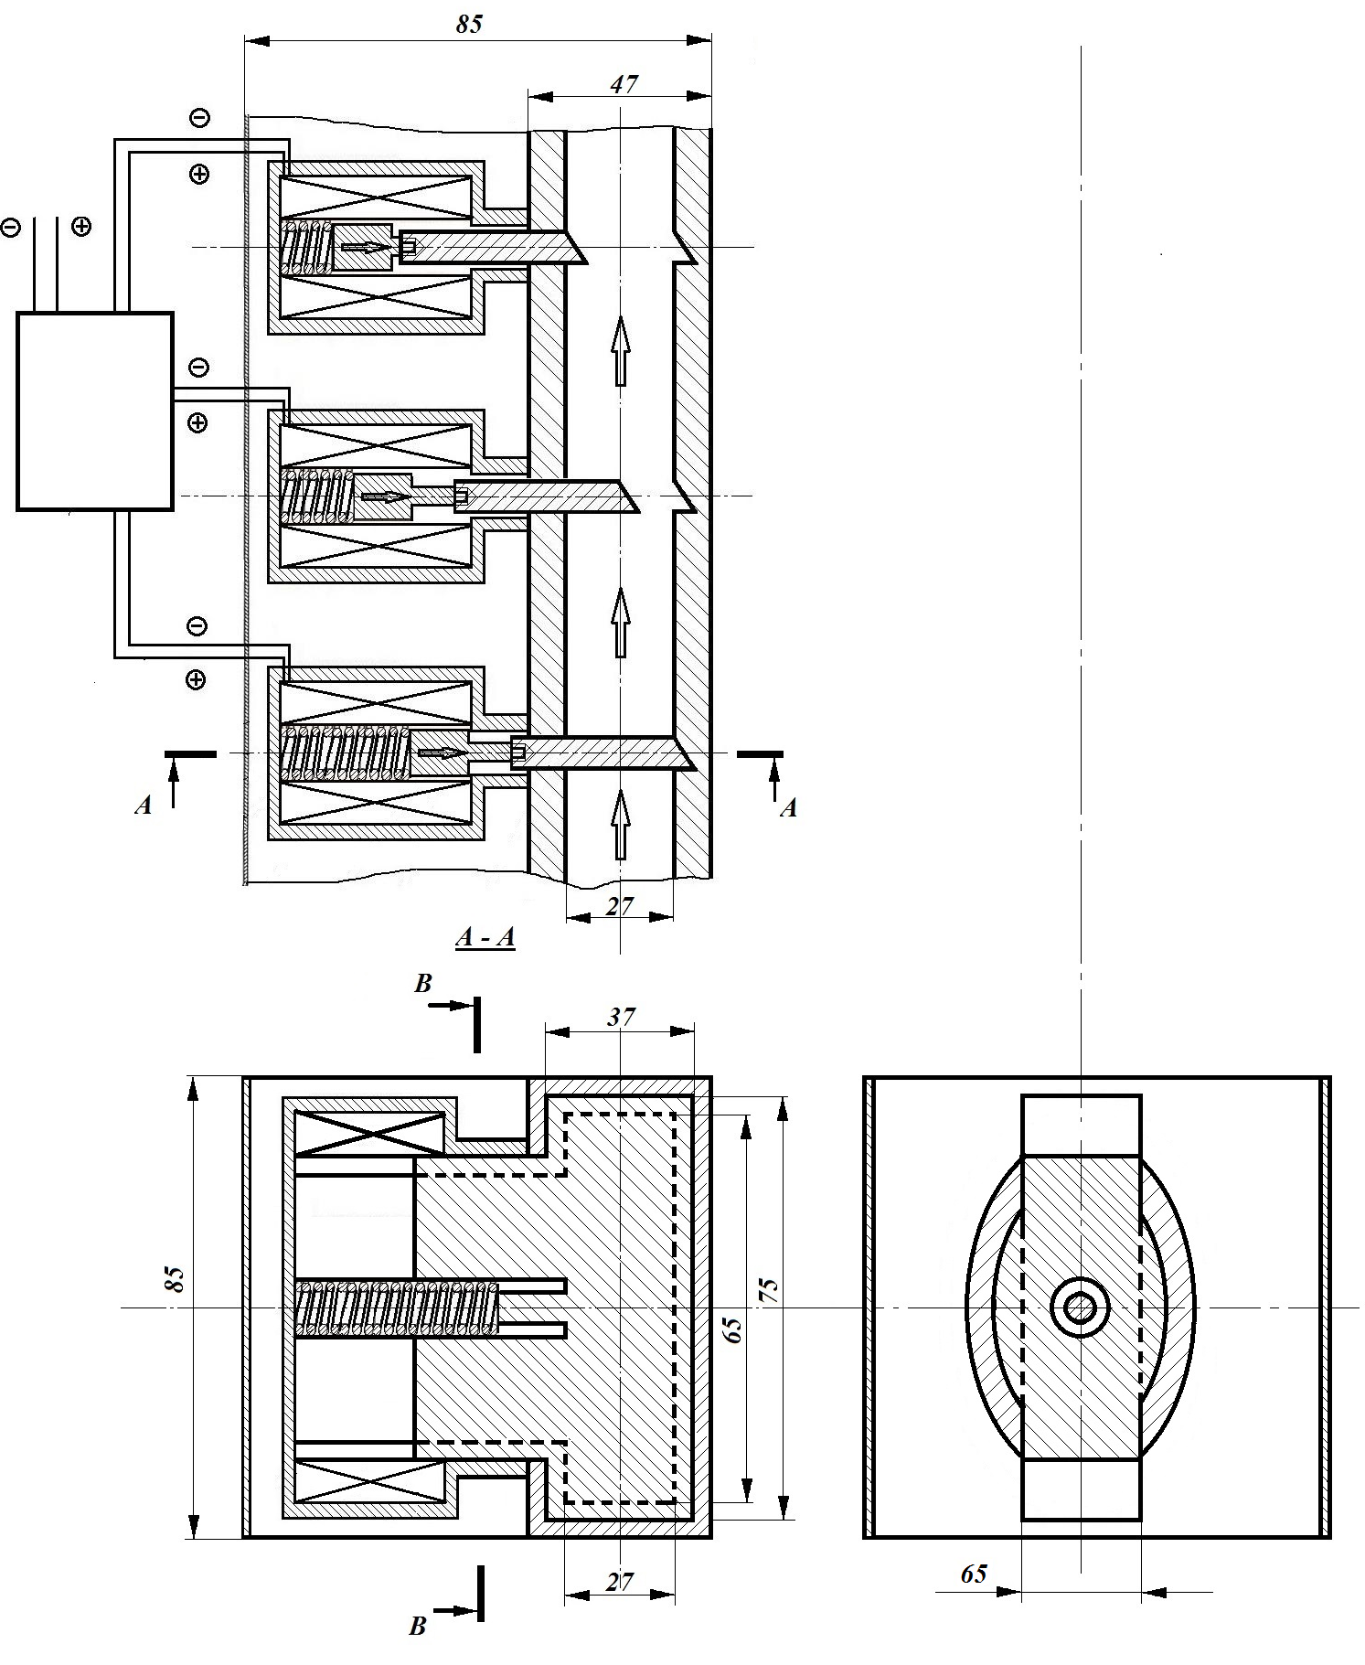
Предлагаемый инновационный насос для нефтяных скважин - 2
Гидравлический расчет объёмного насоса начинается с определения рабочего объёма предлагаемого насоса. В нашем случае рабочий объем предлагаемого насоса – это сумма изменений объема рабочей камеры насоса за один импульс плунжера, т. е. объем несжимаемой жидкости, выдаваемый предлагаемым насосом, работающим без объёмных потерь за один импульс плунжера (см. рис.). Рабочим органом предлагаемого насоса является плунжер, размеры которого составляют: 65 х 27 х 65 мм. Выдвигаясь из положения полностью открытого проходного сечения насоса, до полного перекрытия проходного сечения насоса плунжер занимает объем в 114 075 мм³. Таким образом, чтобы получить производительность - 80 м³/сутки = 3,33 м³/час, = 0,05 м³/мин = 0,000926м³/сек = 926 000 мм³/сек
достаточно совершать 8 импульсов в секунду. (926 000/ 114 075 = 8,1). Это можно сделать одним плунжером, но лучше, если будут работать 8 плунжеров, чтобы за 1 секунду каждый из них поднялся и опустился. Это сократит объёмные потери до минимума и уменьшит гидравлическую нагрузку на плунжер.
.

Slide 9
Предлагаемый инновационный насос для нефтяных скважин - 2
Начало первой фазы рабочего цикла предлагаемого плунжерного насоса начинается только после того, как первый плунжер перекроет проходное сечение в корпусе насоса. В предлагаемом насосе каждый плунжер, когда полностью выдвигается из ниши в корпусе и перекрывает проходное сечение в корпусе насоса, выполняет функцию обратного клапана. После закрытия нижнего плунжера в полости насоса создается герметичный с трех сторон отсек, давление в котором Р1,равное внутрипластовому. А когда начинает закрываться следующий, второй плунжер под действием силы F (красного цвета), создаваемой гидроприводом, эта сила должна превышать давление Р1, на величину расчетной длины того трубопровода со всеми его гидравлическими потерями, который проложен на поверхности земли до ДНС или до пункта сбора и подготовки к транспортированию нефти и газа. В процессе выдвижения этого плунжера давление Р1 растет до величины Р2, которое равно силе F, воздействующей на плунжер со стороны
.
гидросистемы. Причем сила Р2 равна силам Р2 _{низ} и Р2 _{верх}, которые растут прямо пропорционально по мере выдвижения плунжера, но всегда Р2 _{низ} = Р2_{верх}. . Поэтому нет влияния давления столба жидкости на силу прижима плунжера к седлу.

Slide 10
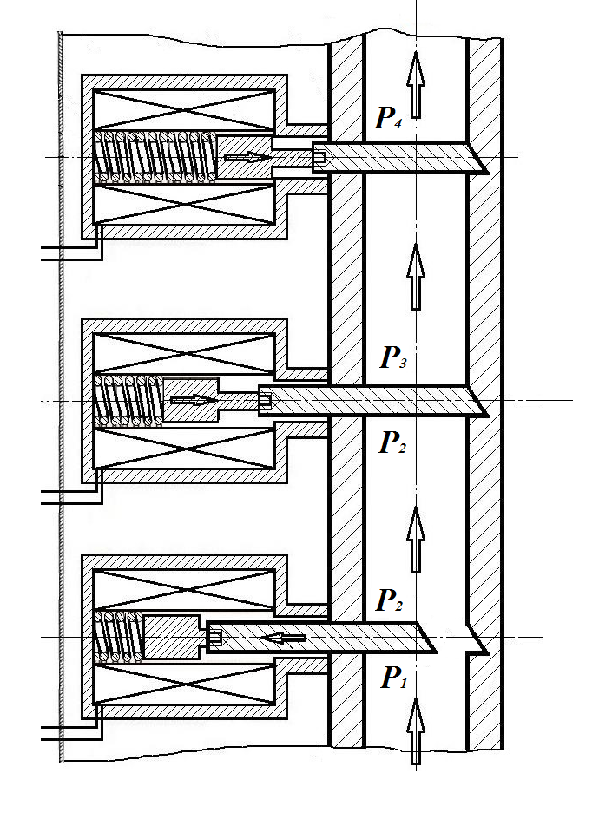
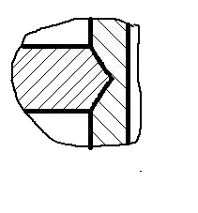
Предлагаемый инновационный насос для нефтяных скважин - 2
Цикл всасывание многоплунжерного насоса начинается только после того как верхний плунжер закрыт полностью. В этот момент на него воздействует сила давления всего столба жидкости над поршнем, однако при открывании плунжера это давление исчезает сразу после того, как плунжер выходит из седла. При появлении малейшей полости, соединяющей пространство над плунжером с пространством под плунжером, начинается выравнивание давления (Р1 = Р2). Поэтому так важно, чтобы над поршнем, который начинает открываться, было закрыто два, а лучше три плунжера. Кроме того, из – за силы давления на плунжер возникает сила трения, препятствующая движению закрытого плунжера. Величина её может быть значительна, однако действует эта сила до момента выравнивания давлений и компенсировать её можно так же специальной формой кромок плунжера. Например, как на рисунке.
.
Примерная форма посадочных поверхностей плунжера и седла. А лучше, чтобы на плунжере угол был острее, а на седле примерно такой, чтобы попавшие под плунжер камешки породы либо раскалывались, либо отбрасывались из седла.

Slide 11
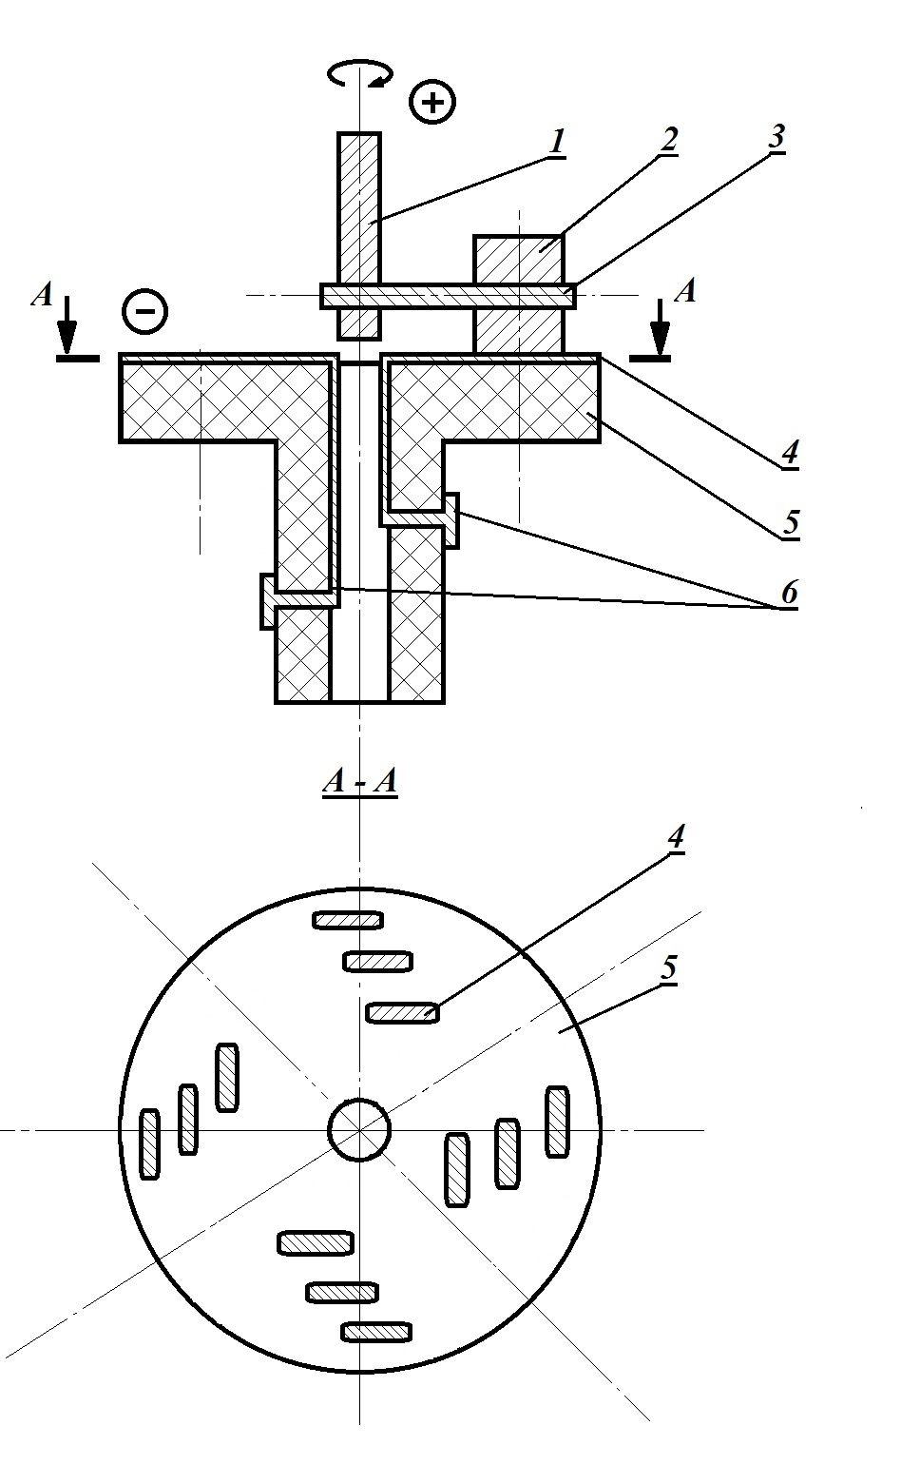
Предлагаемый инновационный насос для нефтяных скважин - 3
Привод плунжеров от гидравлической системы, а порядок работы – опускание и подъём плунжеров регулируется распределителем электрических импульсов, показанном на рисунке, где:
1. Вращающаяся ось бегунка распределителя;
2. Ось ролика – распределителя импульсов электроэнергии;
3. Ролик – распределитель импульсов электроэнергии;
4. Медная полоска токосъёмника;
5. Статор распределителя импульсов электроэнергии;
6. Электрические разъёмы для подключения соленоидов плунжеров.
Привод вращения бегунка осуществляется от слаботочного электродвигателя. Сложная форма дорожек токосъёмников необходима для передачи импульса электроэнергии периодически на два плунжера одновременно, но не сразу, а со смещением на половину диаметра проходного сечения предлагаемого насоса.
На предлагаемый насос оформлена заявка в Роспатент под № 2021430814 от 10.10.2024 года.

Slide 12
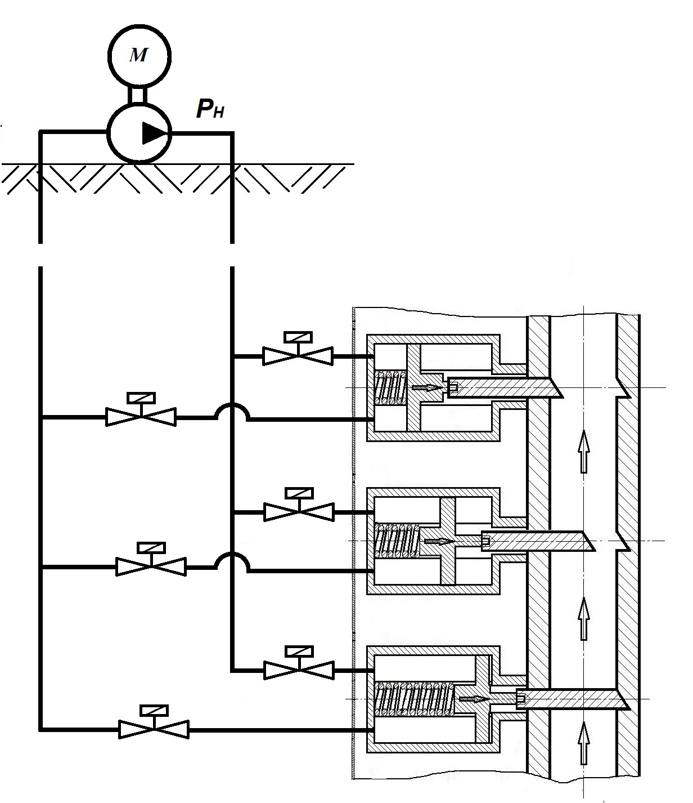
Предлагаемый инновационный насос для нефтяных скважин - 4
Кроме того, есть возможность еще более экономить электроэнергию на эксплуатацию предлагаемых инновационных насосов, если в качестве привода плунжеров использовать гидравлику, как показано на рисунке. В этом случае основные затраты электроэнергии приходятся на создание необходимого давления центробежным насосом, расположенным на поверхности, где Рн достаточно будет рассчитать по длине трубопровода до
ДНС или центра подготовки нефти к транспортировке.
Привод как бегунков, так и соленоидов управления клапанами соединяющими напорную магистраль со всасывающей, системы управления приводов плунжеров можно осуществлять слабыми токами. Правда, в этом случае все плунжера будут находиться в нормальном положении ЗАКРЫТО. Бегунки распределителя импульсов электроэнергии по плунжерам будут открывать требуемое количество плунжеров друг за другом и перемещать это открывание от всасывающей полости насоса к напорной. В этом случае на поверхность поднимается высоковязкий

Slide 13
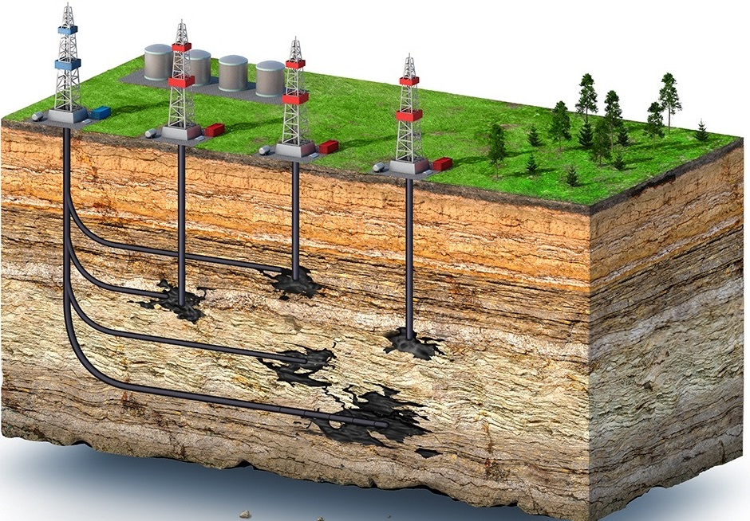
Предлагаемый инновационный насос для нефтяных скважин - 3
В связи с выработкой, из существующих скважин, легких фракций нефти и всё более глубоким залеганием разрабатываемых пластов, возникает необходимость ставить погружные насосы на горизонтальных участках скважин. Угол наклона, или его горизонтальное положение не влияет на производительность предлагаемого насоса, но перед началом работы необходимо полностью его заполнить перекачиваемым продуктом и для этого насос должен быть погружён в перекачиваемую среду, потому, что этот насос не самовсасывающий, не имеет клапанов, а все плунжера в положении перед началом работы - открытые. (В случае гидропривода – закрытые).Насос
изготавливается из стали нержавеющих марок, имеет небольшое количество деталей, поэтому может длительное время работать в агрессивных средах, способен перекачивать смеси нефти, воды, газа и механических примесей в любых пропорциях. Отсутствие клапанов в конструкции снижает его гидравлическое сопротивление, а рекомендуемое большое количество плунжеров увеличивает эффективность насоса в связи с тем, что если один или более плунжеров выходит из строя, это не остановит работу насоса, и даже существенно не снизит его подачу.

